Slide 1

Xây dựng hệ thống quản lý Tòa nhà văn phòng V 1.0
KITS
Dương Tuấn Anh
11/09/2020

Slide 2
Yêu cầu chung:
Xây dựng ứng dụng web thực hiệc việc quản lí các thông tin trong tòa nhà: quản lý công ty thuê văn phòng, quản lý nhân viên, các dịch vụ, tính lương...
Mô hình kiến trúc tổng thể hệ thống
Front End
(React JS)
Back End
(Java)
Database
(My SQL)

Slide 3
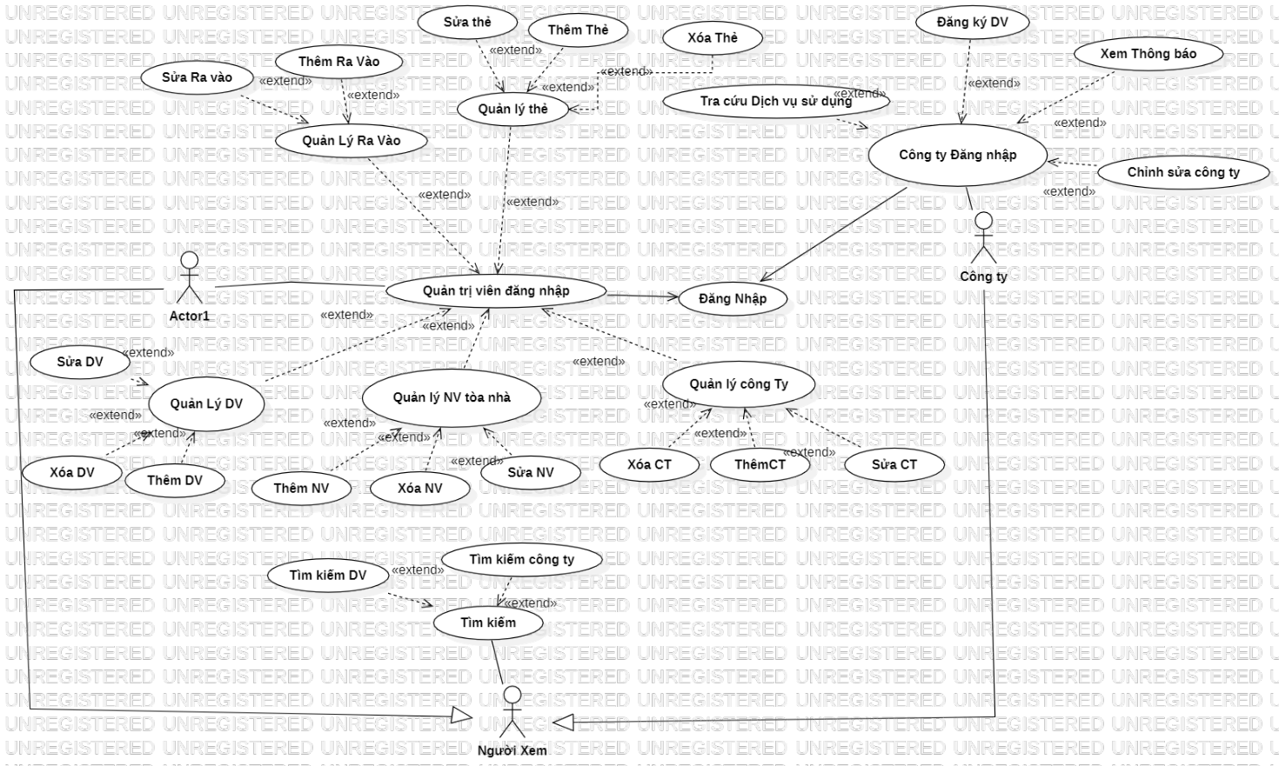
Sơ đồ Use Case

Slide 4
Cơ sở dữ liệu
Xây dựng các bảng tương ứng với các lớp thực thể
Stt | Lớp | Tên Bảng
1 | Công ty cho thuê | congtythue
2 | Các dịch vụ công ty đăng ký | dangkydichvu
3 | Các dịch vụ | dichvu
4 | Làm dịch vụ | lamdichvu
5 | Nhân viên trong công ty thuê | nhanviencongty
6 | Nhân viên của tòa nhà | nhanvientoanha
7 | Ra vào | ravao
8 | Thẻ | the

Slide 5
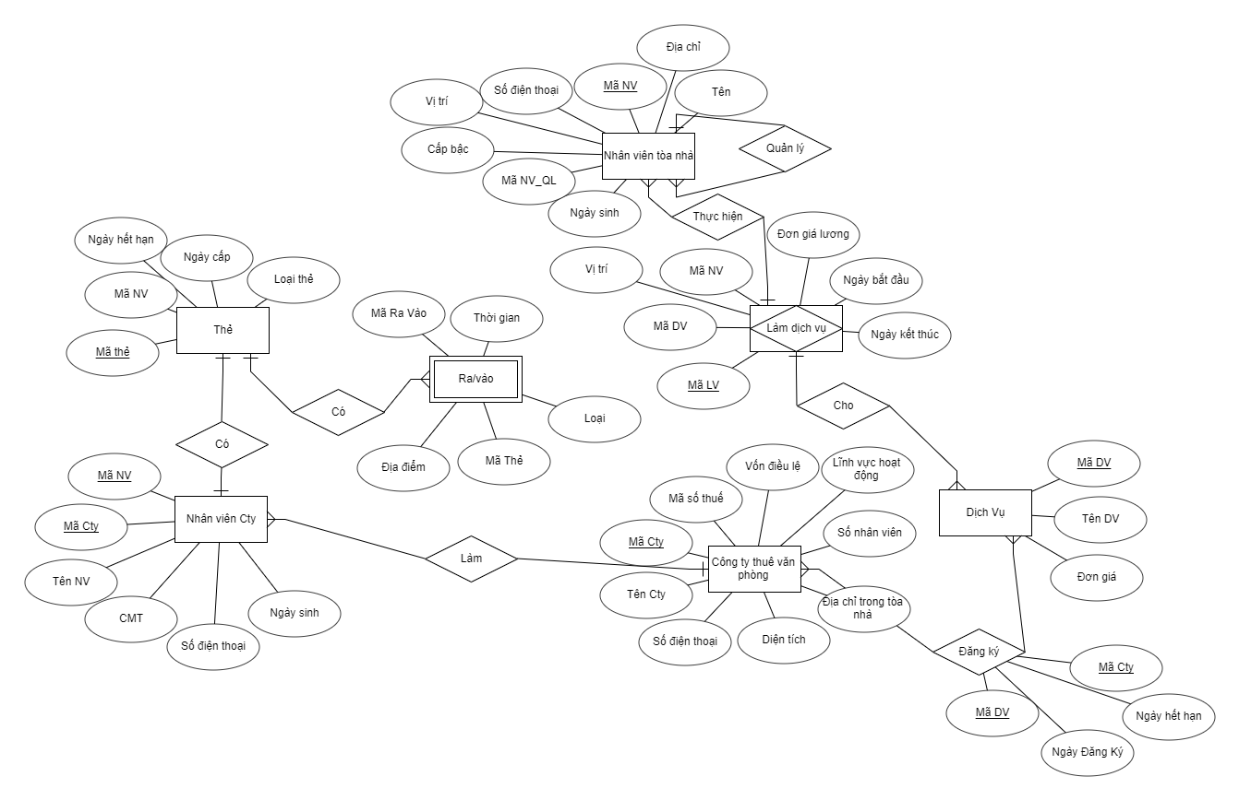
Sơ đồ ERD

Slide 6
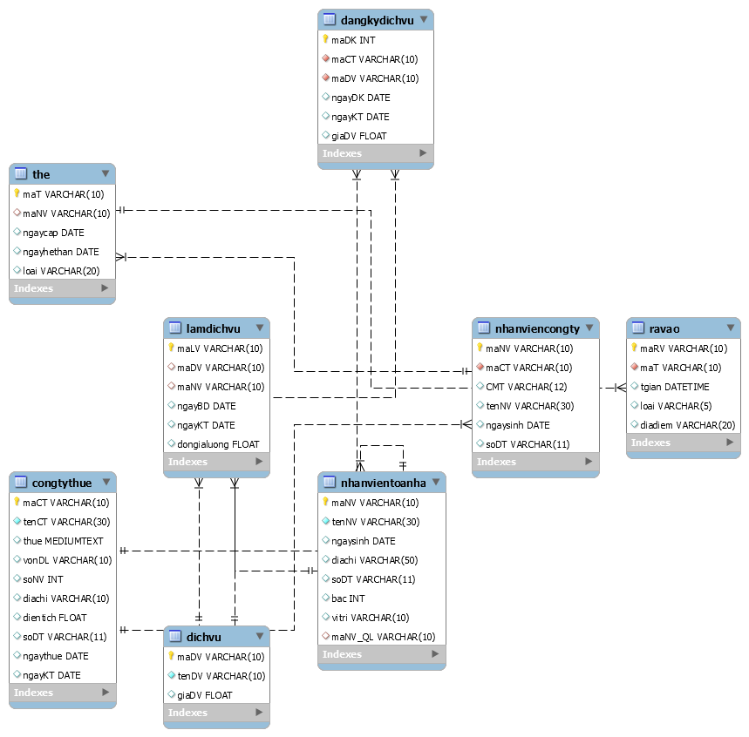
Sơ đồ thiết kế CSDL toàn hệ thống:

Slide 7
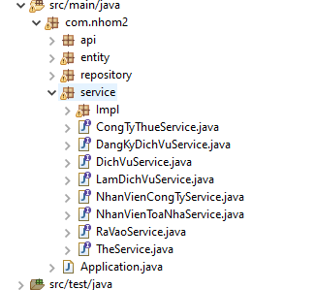
Phát triển ứng dụng
Cấu trúc Project Back End

